Slide 1
OMD - RÉGION AOC PRÉSENTATION DU COMITÉ FINANCIER(CF) : RÉUNION DES EXPERTS ET DES DG DE L'OMD-AOC BANJUL (3rd et 5th mai 2023)
ÉTAT DES ARRIÉRÉS DE CONTRIBUTIONS
Présenté par : PRÉSIDENT
Alhajie Saihou Denton, MSc, FCCA, FMAAT (Gambie) Directeur des finances et de la comptabilité (GRA)

Slide 2
PARTIE 1 ÉTAT DES ARRIÉRÉS DE CONTRIBUTIONS : basé sur DES RECOUVREMENTS JUSQU'AU 31ST DÉCEMBRE 2022 (Pour information générale uniquement)

Slide 3
COTISATIONS VERSÉES EN 2022
Notes:
N c

Slide 4
ÉTAT DES ARRIÉRÉS DE COTISATIONS
Notes:
N c

Slide 5
ÉTAT DES ARRIÉRÉS DE COTISATIONS
Notes:
N c

Slide 6
PARTIE 2 ÉTAT DES ARRIÉRÉS DE CONTRIBUTIONS : basé sur DES RECOUVREMENTS JUSQU'AU 30TH AVRIL 2023

Slide 7
NOUVEAU BARÈME DES CONTRIBUTIONS : 2023
Notes:
N c

Slide 8
CONTRIBUTIONS VERSÉES EN 2023
Notes:
N c

Slide 9
ANALYSE DES CONTRIBUTIONS POUR 2023
Notes:
N c

Slide 10
CONTRUBTIONS ÉTAT DES ARRIÉRÉS
Notes:
N c

Slide 11
CONTRUBTIONS ÉTAT DES ARRIÉRÉS
Notes:
N c

Slide 12
RECOMMANDATIONS
LES CONTRIBUTIONS POUR 2023 ET LES ARRIÉRÉS :
Les membres doivent s'assurer que leurs contributions sont payées à temps (la date limite convenue est le 31st mars : elle est maintenant dépassée !)
Le vice-président écrira aux membres et enverra les relevés de cotisations pour résorber les arriérés.
Les experts et les points de contact doivent notifier et suivre le paiement des contributions pour leurs pays respectifs.
Le vice-président doit encourager les membres ayant des arriérés importants à effectuer des paiements partiels et à convenir de plans de paiement.
Les DG devraient envisager d'adopter le nouveau système de pénalités proposé afin d'encourager le paiement des cotisations dans les délais et de s'attaquer aux énormes arriérés.
Notes:
N c

Slide 13
RECOMMANDATIONS
LES CONTRIBUTIONS POUR 2023 ET LES ARRIÉRÉS :
Fixer un solde minimum pour la banque régionale, par exemple 200 000 euros : pas de dépenses en dessous de cette limite.
Le vice-président doit surveiller le compte et signaler aux structures régionales si le solde est inférieur à 200 000 euros (note : le solde actuel est de 354 851,15 euros).
NON Missions techniques et formation pour les pays ayant des arriérés de contributions de 3 ans ou plus.
Demander aux structures régionales de justifier l'impact de leurs missions, c'est-à-dire : "en avons-nous pour notre argent ?"
Organiser la conférence des donateurs en 2023 et rechercher le financement d'activités stratégiques définies et chiffrées (les structures régionales doivent soumettre des notes conceptuelles).
Notes:
N c

Slide 14
CONCLUSION : AVEC UNE BONNE ET FORTE DIRECTION LE TRAVAIL D'ÉQUIPE, L'ENGAGEMENT ET LA DÉTERMINATION
ENSEMBLE,
NOUS POUVONS LE FAIRE !!!
MERCI !!!!!

Slide 15
PARTIE 3 ANNEXE (Diapositives 16 à 39) : DÉCLARATIONS DE CONTRIBUTION JUSQU'AU : 30TH AVRIL 2023

Slide 16
ÉTAT DES CONTRIBUTIONS
Notes:
N c

Slide 17
ÉTAT DES CONTRIBUTIONS
Notes:
N c

Slide 18
ÉTAT DES CONTRIBUTIONS
Notes:
N c

Slide 19
ÉTAT DES CONTRIBUTIONS
Notes:
N c

Slide 20
ÉTAT DES CONTRIBUTIONS
Notes:
N c

Slide 21
ÉTAT DES CONTRIBUTIONS
Notes:
N c

Slide 22
ÉTAT DES CONTRIBUTIONS
Notes:
N c

Slide 23
ÉTAT DES CONTRIBUTIONS
Notes:
N c

Slide 24
ÉTAT DES CONTRIBUTIONS
Notes:
N c

Slide 25
ÉTAT DES CONTRIBUTIONS
Notes:
N c

Slide 26
ÉTAT DES CONTRIBUTIONS
Notes:
N c

Slide 27
ÉTAT DES CONTRIBUTIONS
Notes:
N c

Slide 28
ÉTAT DES CONTRIBUTIONS
Notes:
N c

Slide 29
ÉTAT DES CONTRIBUTIONS
Notes:
N c

Slide 30
ÉTAT DES CONTRIBUTIONS
Notes:
N c

Slide 31
ÉTAT DES CONTRIBUTIONS
Notes:
N c

Slide 32
ÉTAT DES CONTRIBUTIONS
Notes:
N c

Slide 33
ÉTAT DES CONTRIBUTIONS
Notes:
N c

Slide 34
ÉTAT DES CONTRIBUTIONS
Notes:
N c

Slide 35
ÉTAT DES CONTRIBUTIONS
Notes:
N c

Slide 36
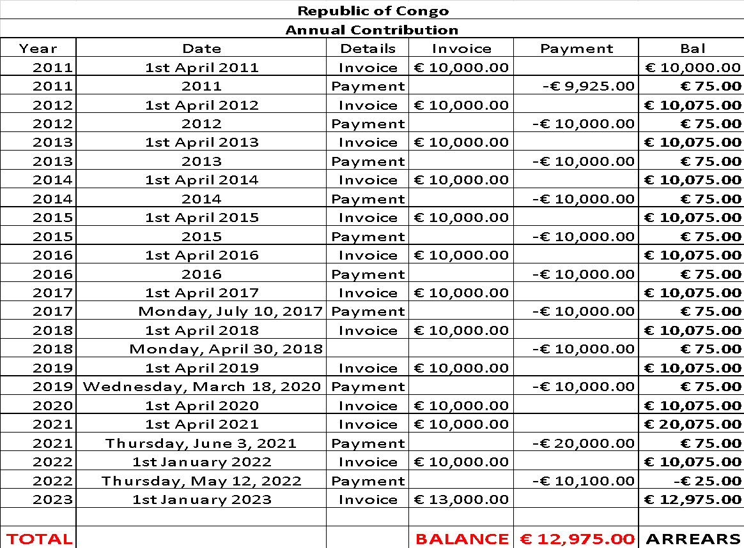
ÉTAT DES CONTRIBUTIONS
Notes:
N c

Slide 37
ÉTAT DES CONTRIBUTIONS
Notes:
N c

Slide 38
ÉTAT DES CONTRIBUTIONS
Notes:
N c

Slide 39
ÉTAT DES CONTRIBUTIONS
Notes:
N c

